Slide 1
暑期国培项目（四川长虹企业实践）汇报
2018 年7月9日至8月4日
高孝书

Slide 2
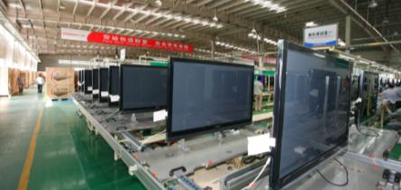
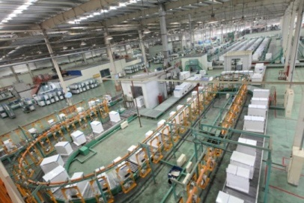
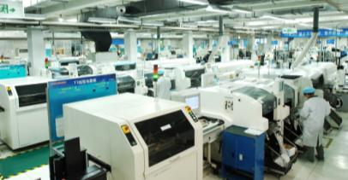
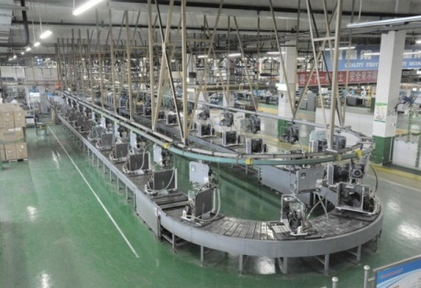
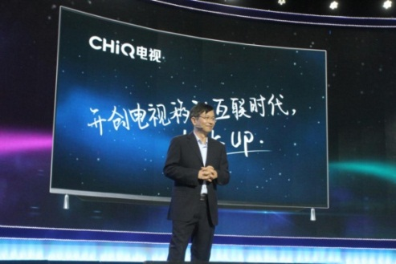
长虹概况
智能转型
多元拓展
彩电兴业
军工立业
（以上数据为2016年统计）

Slide 3
外部形势
内部环境

Slide 5
长虹将消费者需求作为智能制造的最高标准，反向考量研发、生产、销售、服务等各环节，打造五大能力实现大规模个人化定制。
核心能力
基础能力
设计
能力
用模块化设计构建产品族
DFM
消费者
产品
设计
产品
营销
产品制造
物流配送
售后服务
供应链
制造
能力
AM
营销
能力
个性化
C2B
高品质
低成本
方便
快捷
基于PT的推/拉式敏捷制造
线下体验与线上消费结合
客户需求深度洞察与挖掘
管家式
快速
交付
快速
安全
S-SPOC
ASC
数据同源
数据驱动
信息协调精算中心
全流程信息互联互通
信息系统整合能力
信息精
算能力
L-IOT

Slide 11
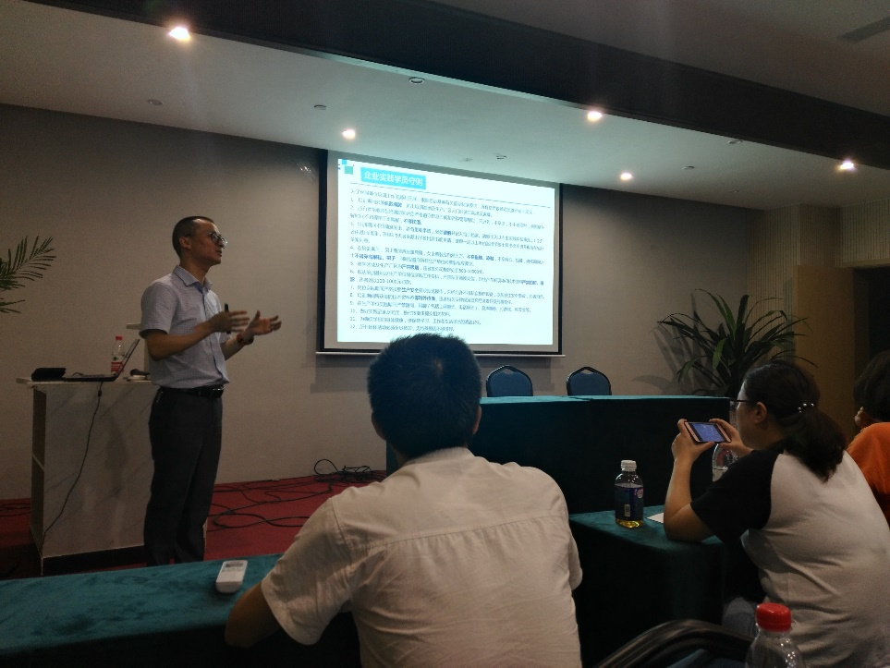
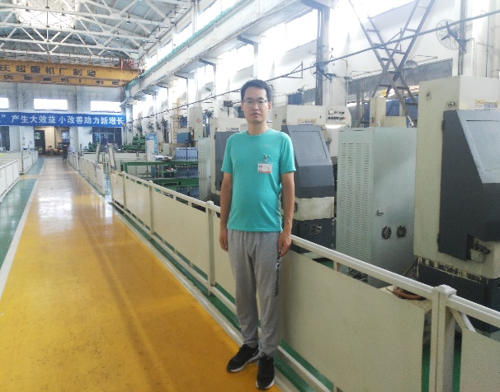
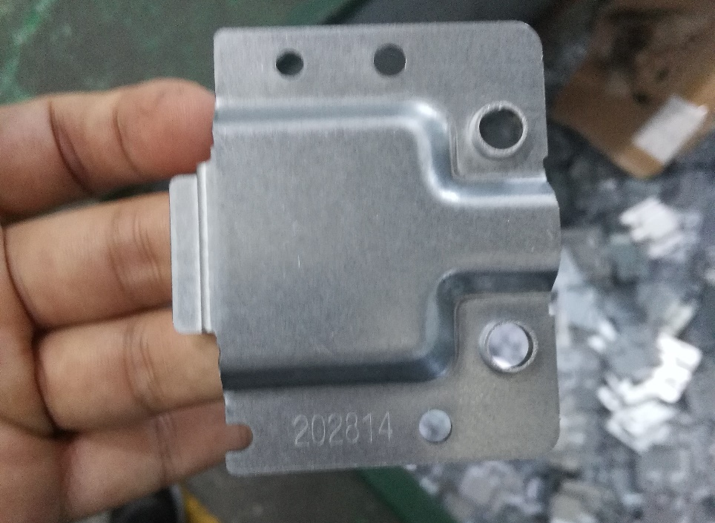
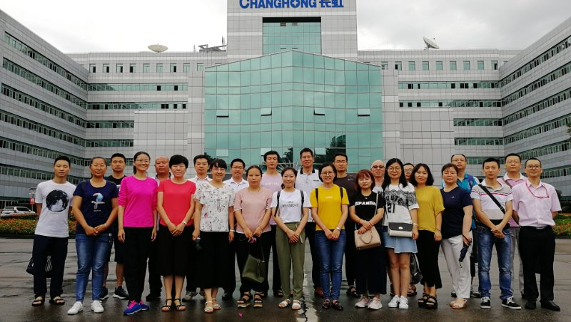

Slide 12
学习体会
学习了智能制造在实际生产中的应用案例
了解了平板电视、冰箱、空调的生产流程
拓展了电路及电子控制方面的专业知识
掌握了dynaform在冲压模具设计的应用
最后，感谢学校提供国培企业实践的机会，谢谢大家！

